Slide 1
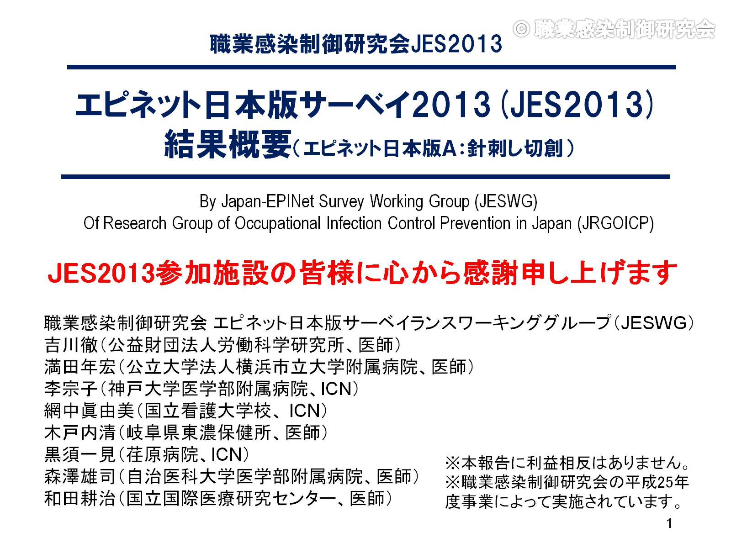

Slide 2
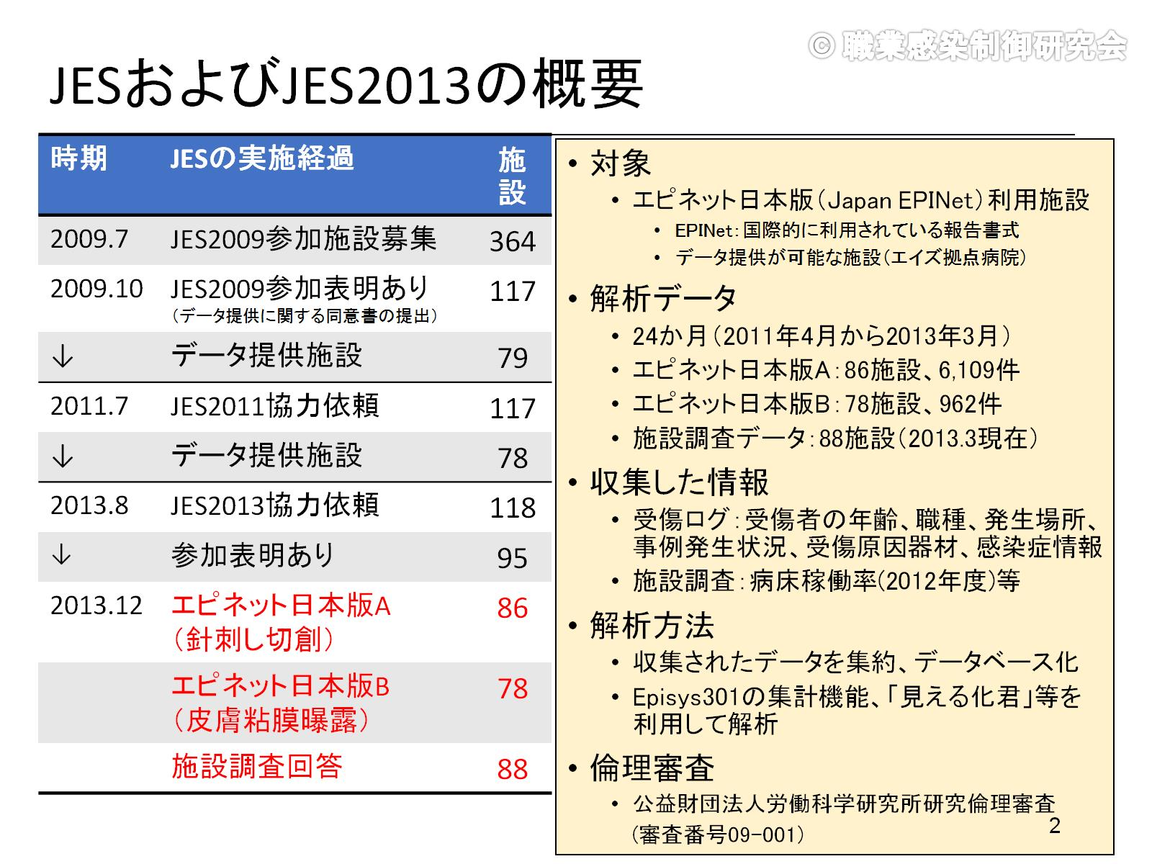
JESおよびJES2013の概要

Slide 3
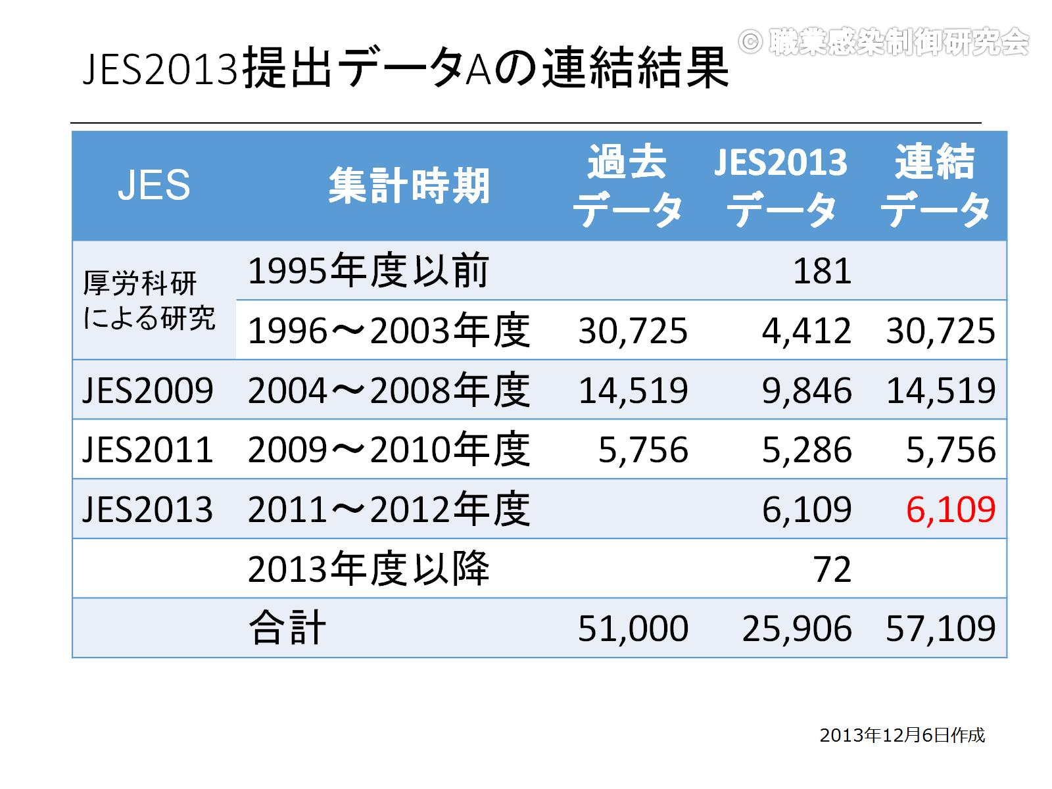
JES2013提出データAの連結結果

Slide 4
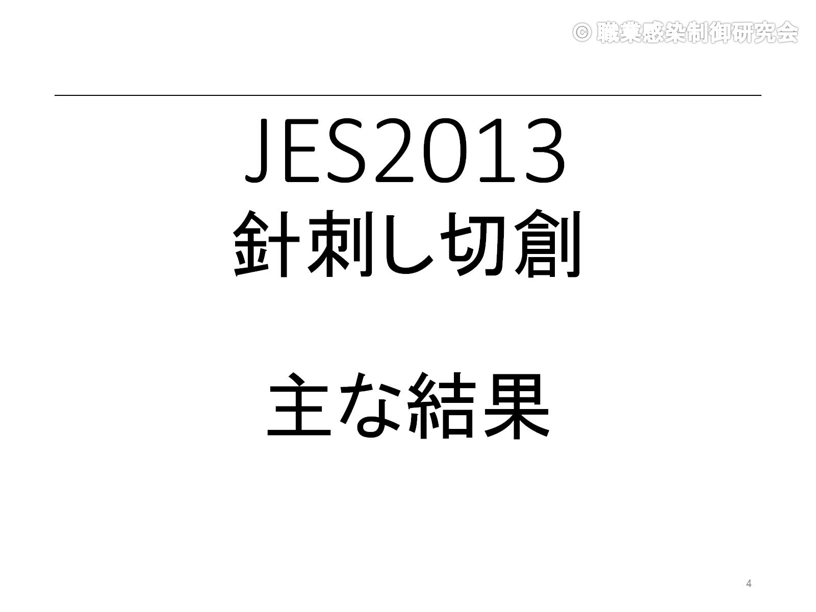
JES2013
針刺し切創
主な結果

Slide 5
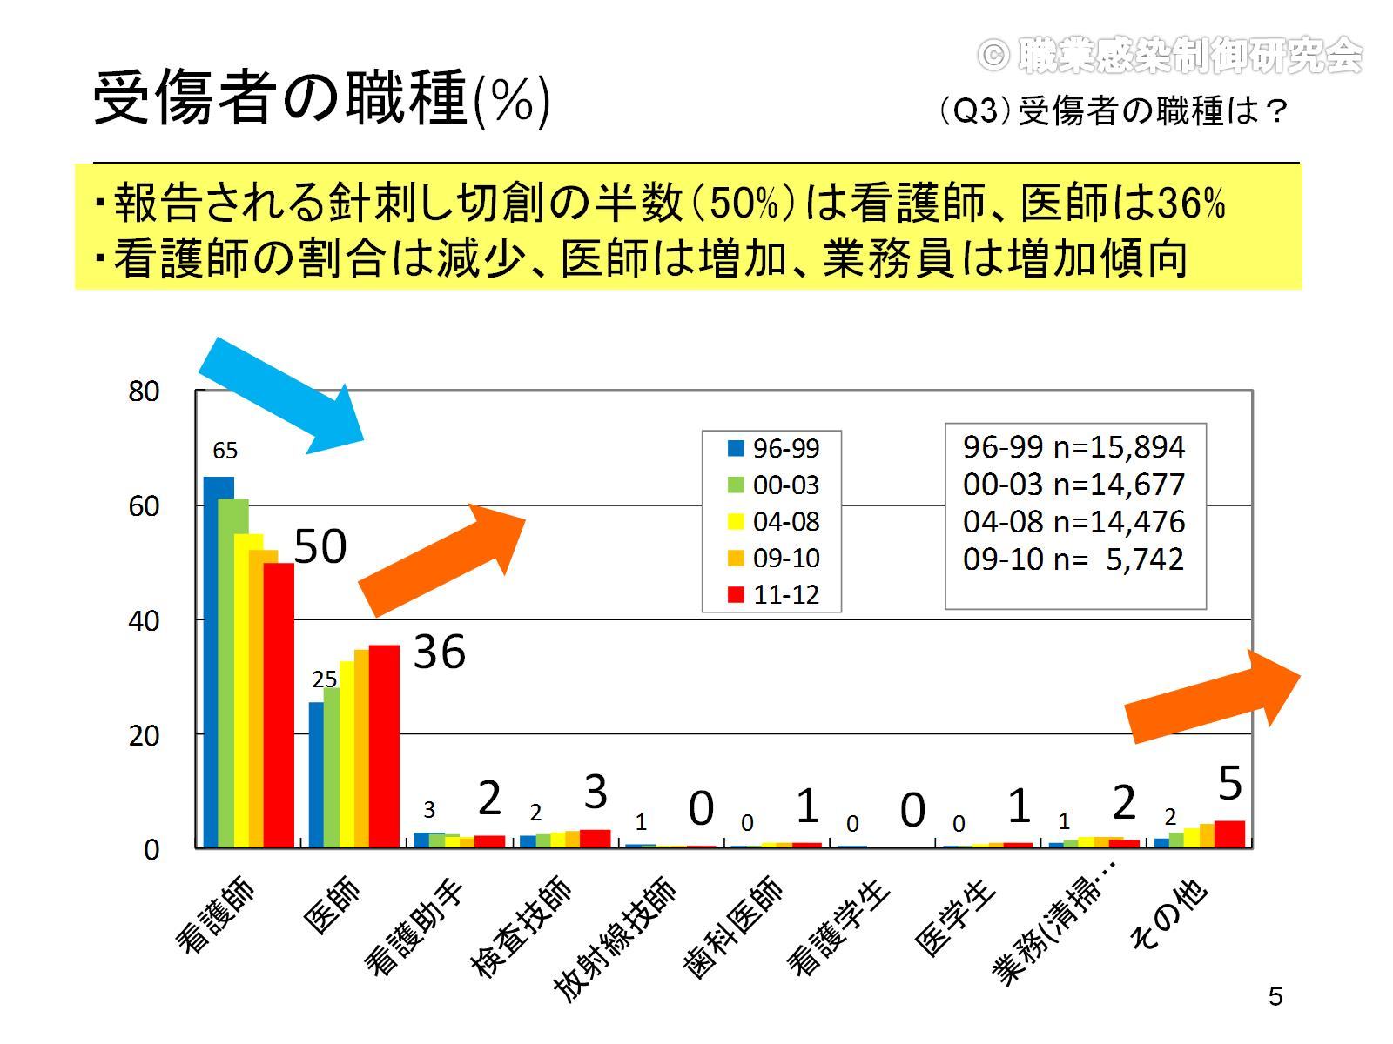
11-12 n= 6,085

Slide 6
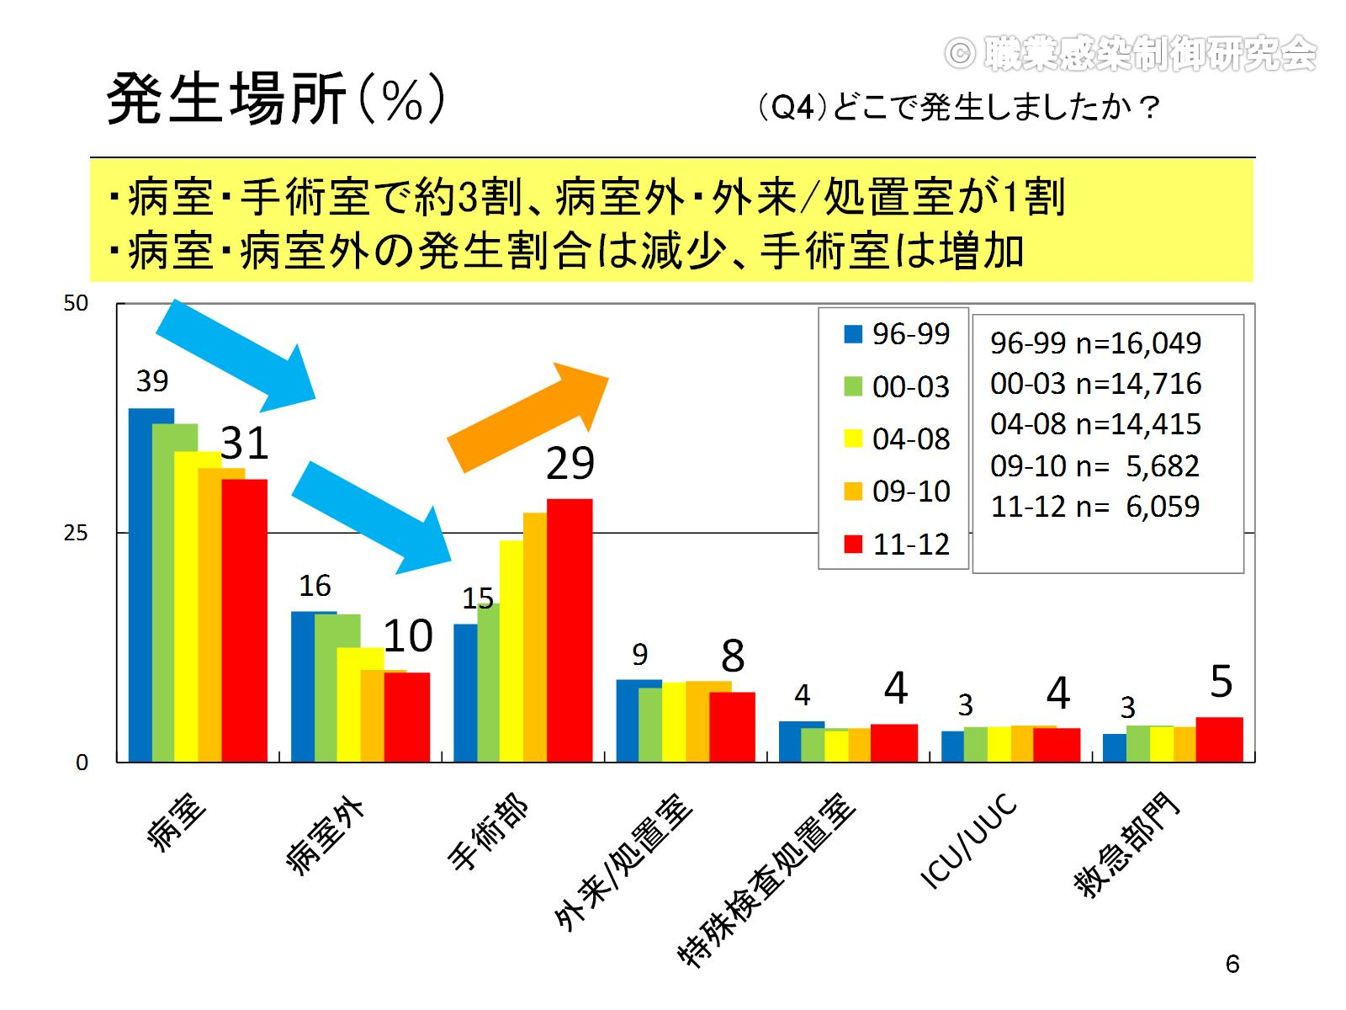

Slide 7
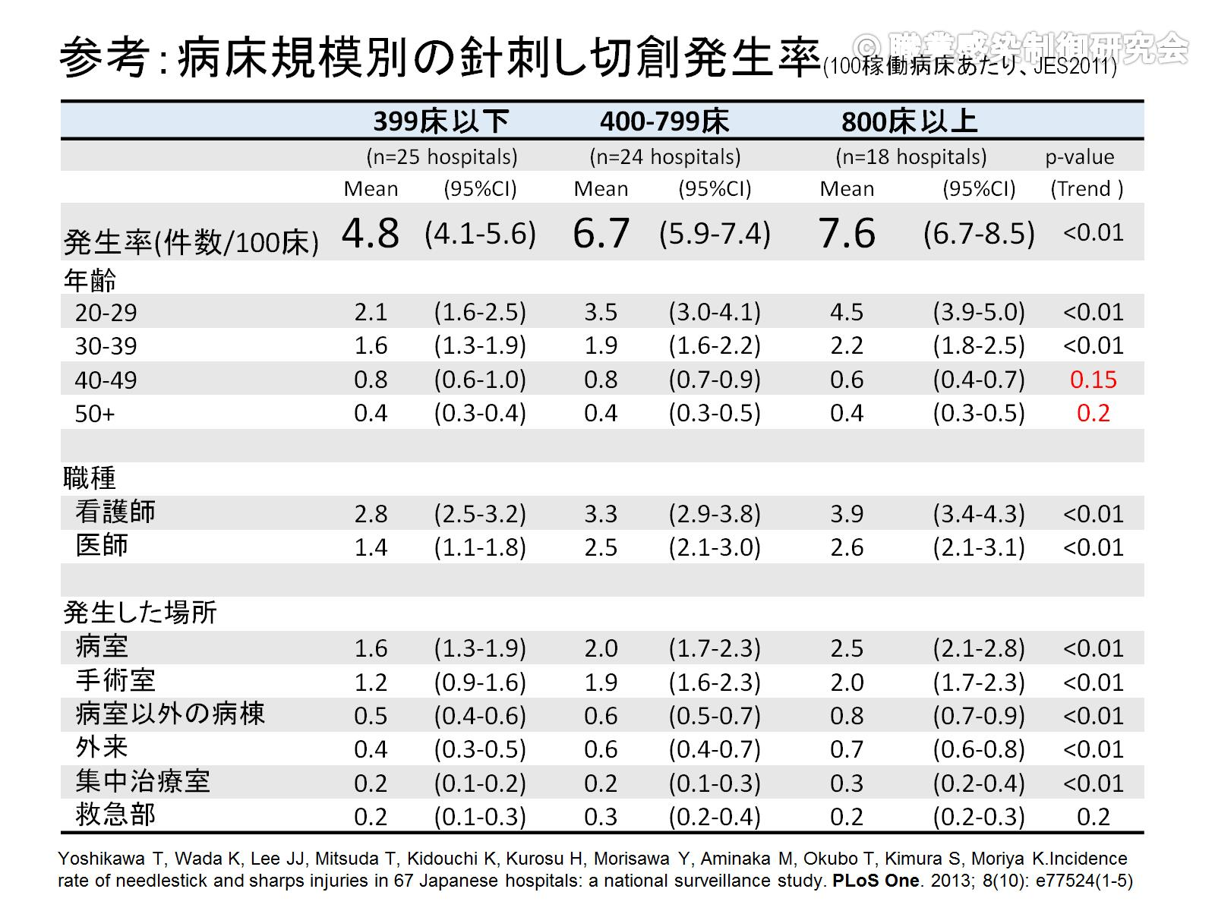
参考：病床規模別の針刺し切創発生率(100稼働病床あたり、JES2011)

Slide 8
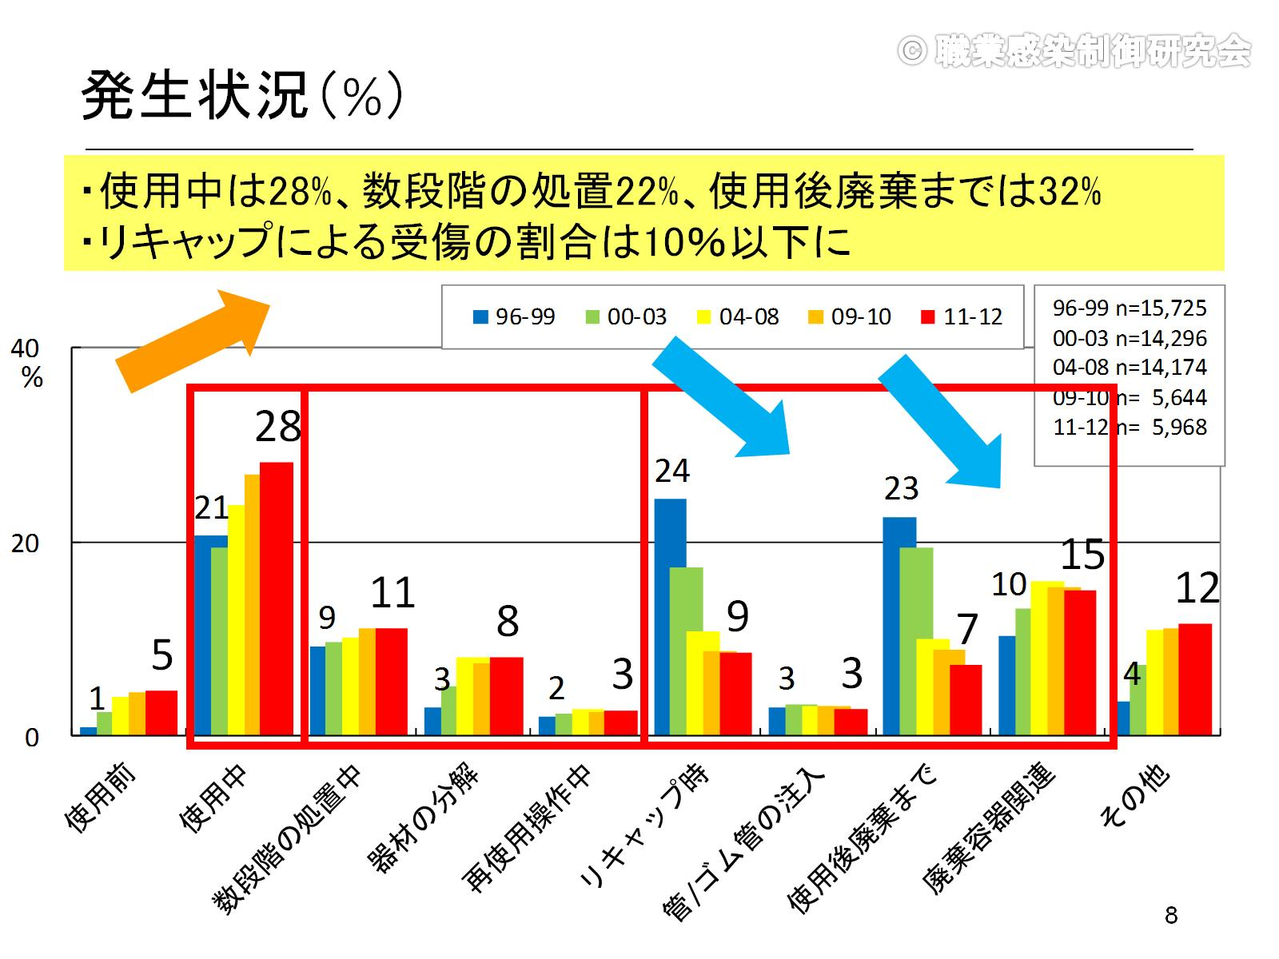
発生状況（%）

Slide 9
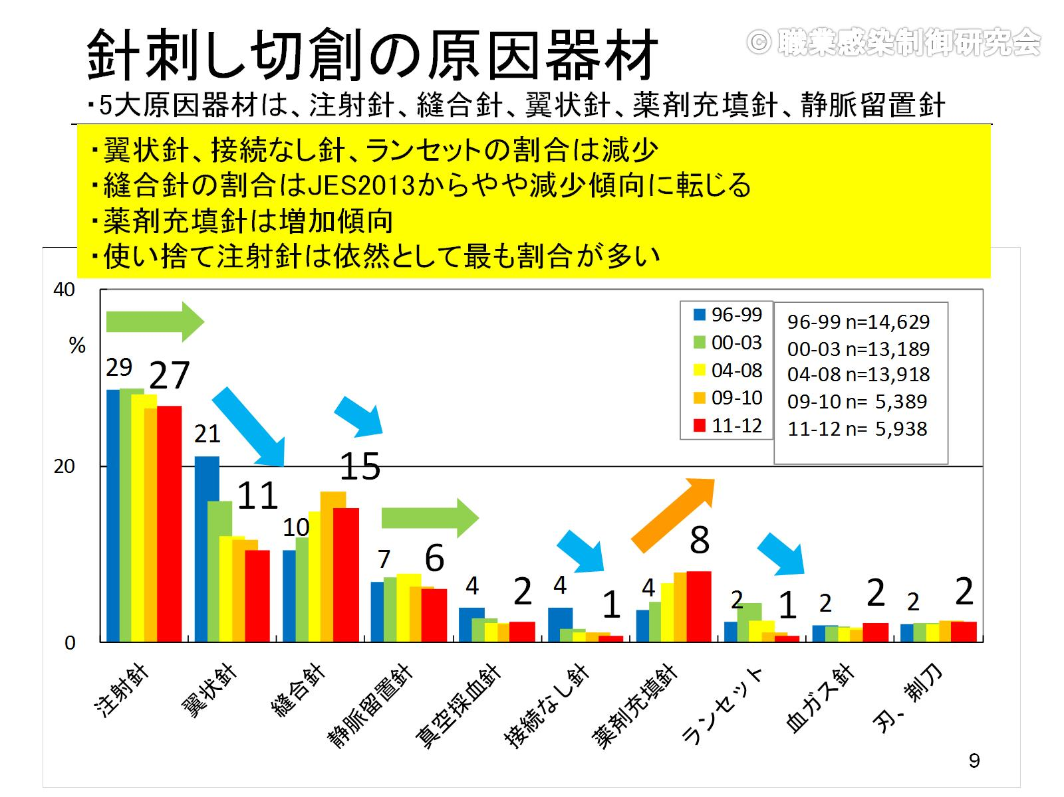
針刺し切創の原因器材
・5大原因器材は、注射針、縫合針、翼状針、薬剤充填針、静脈留置針

Slide 10
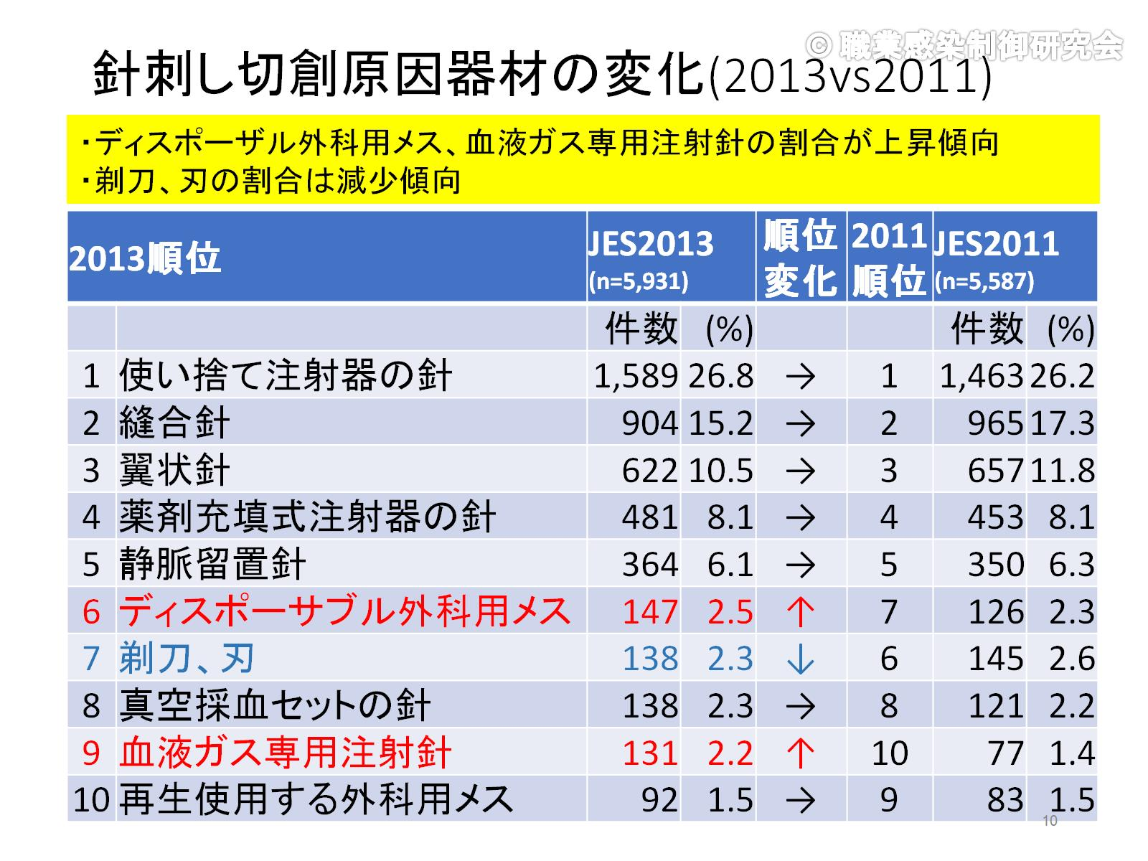
針刺し切創原因器材の変化(2013vs2011)

Slide 11
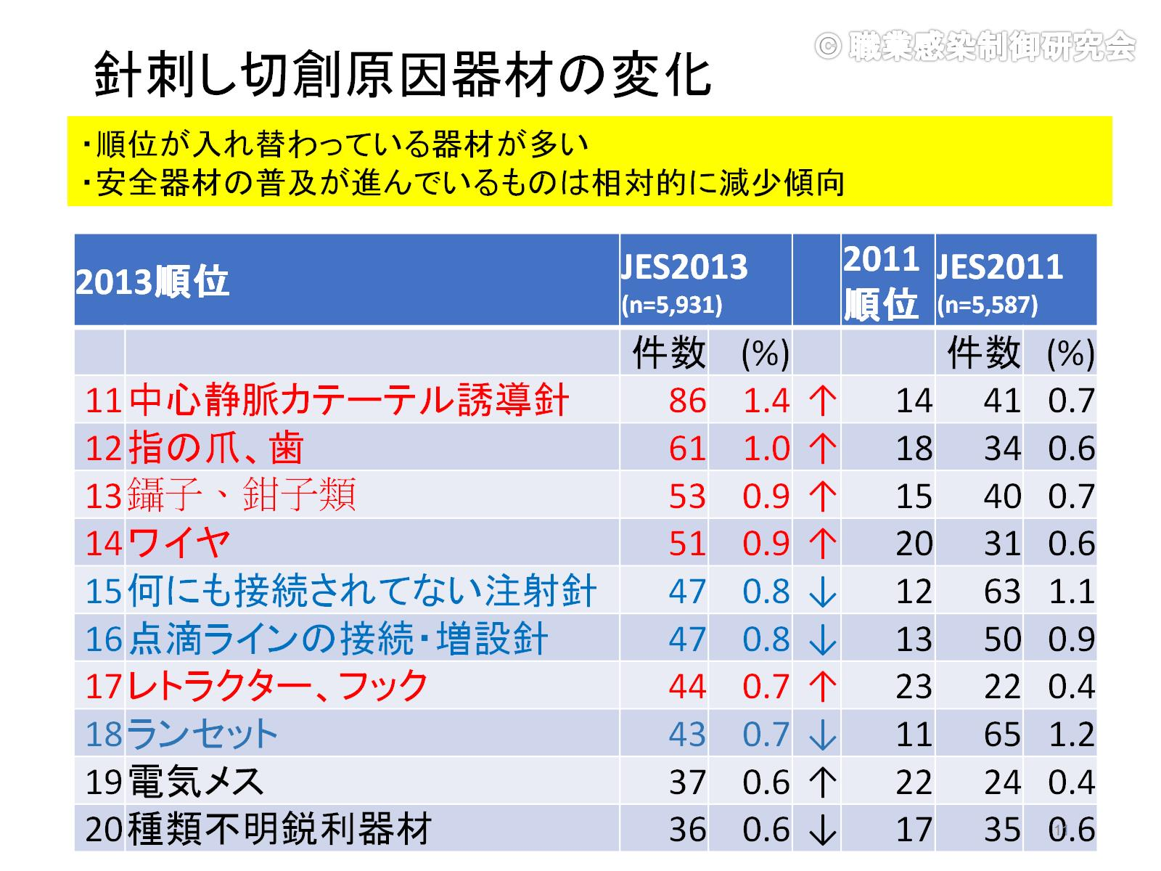
針刺し切創原因器材の変化

Slide 12
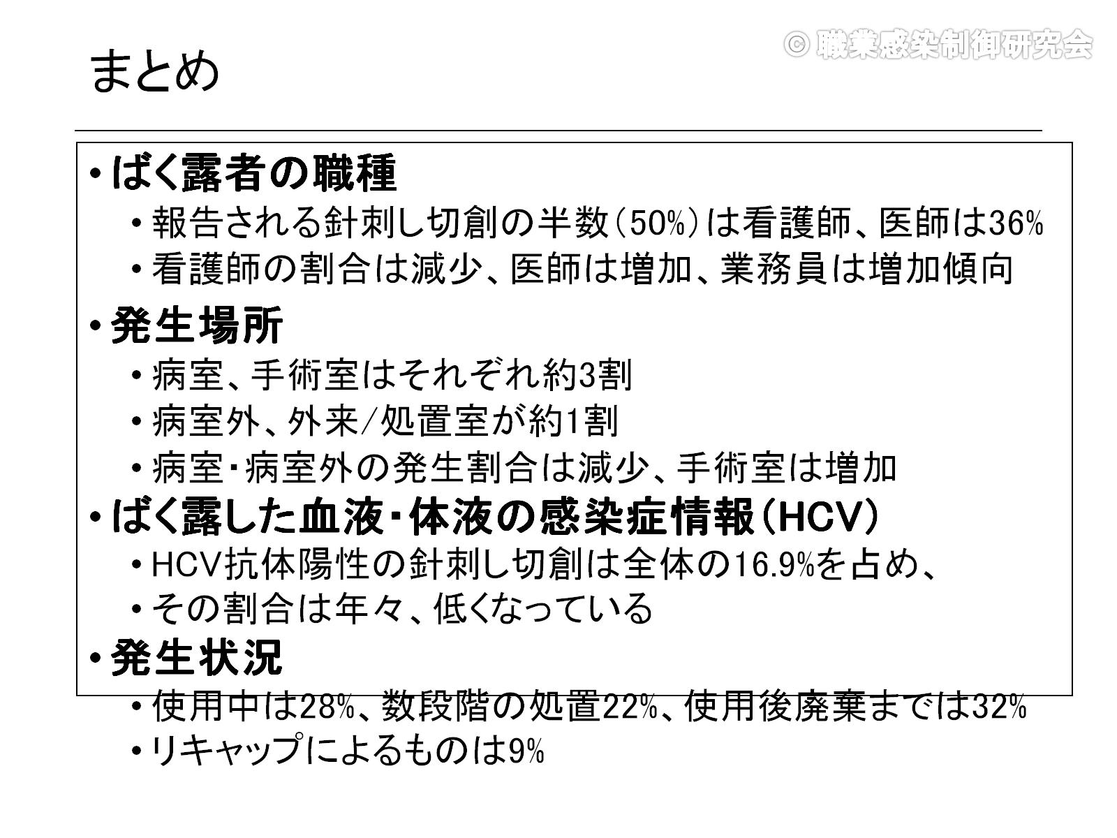
まとめ

Slide 13
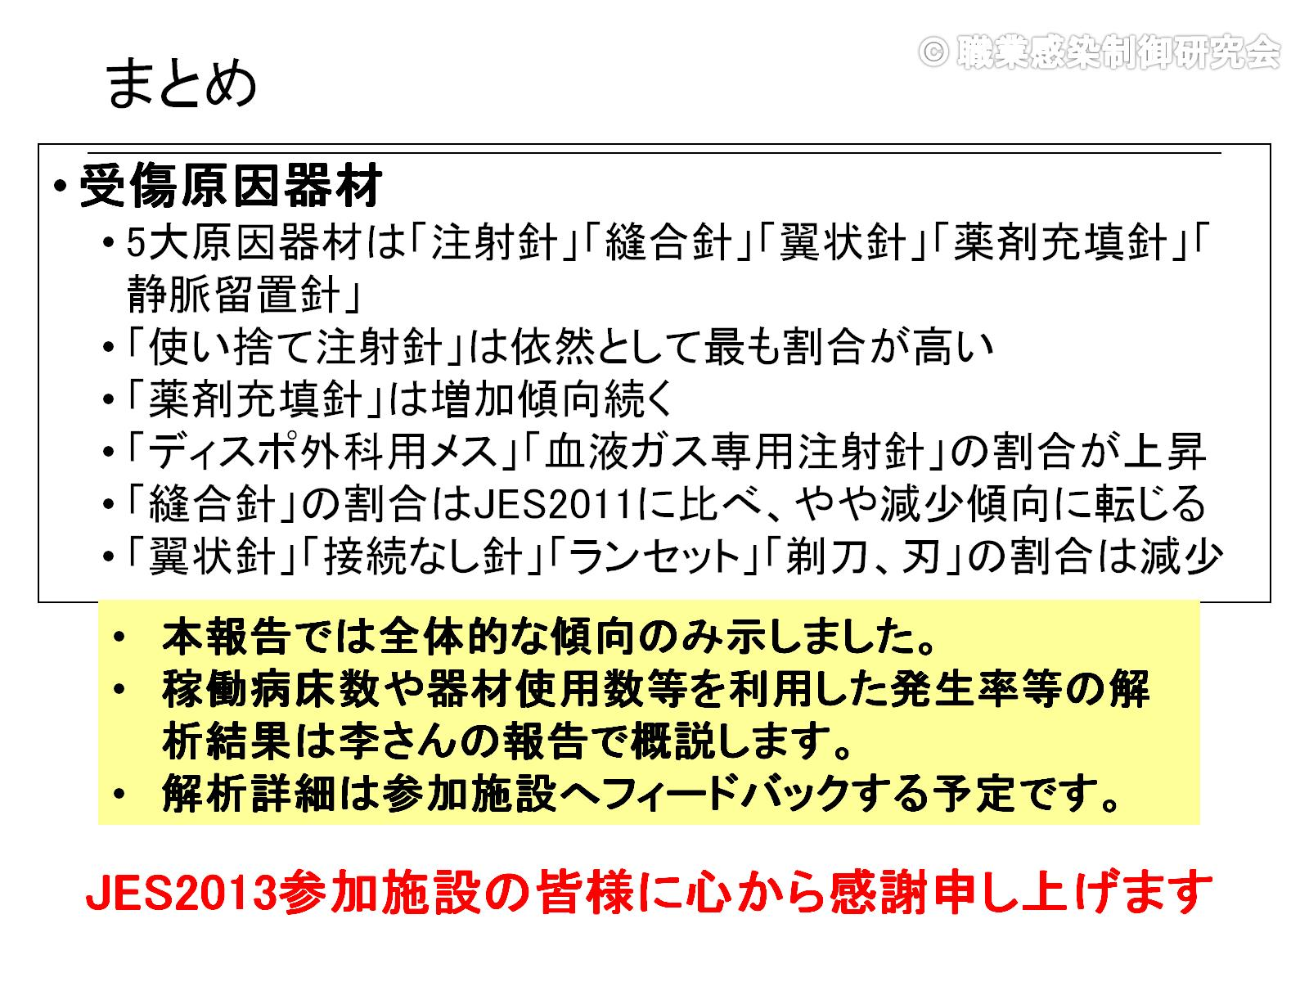
まとめ

Slide 14
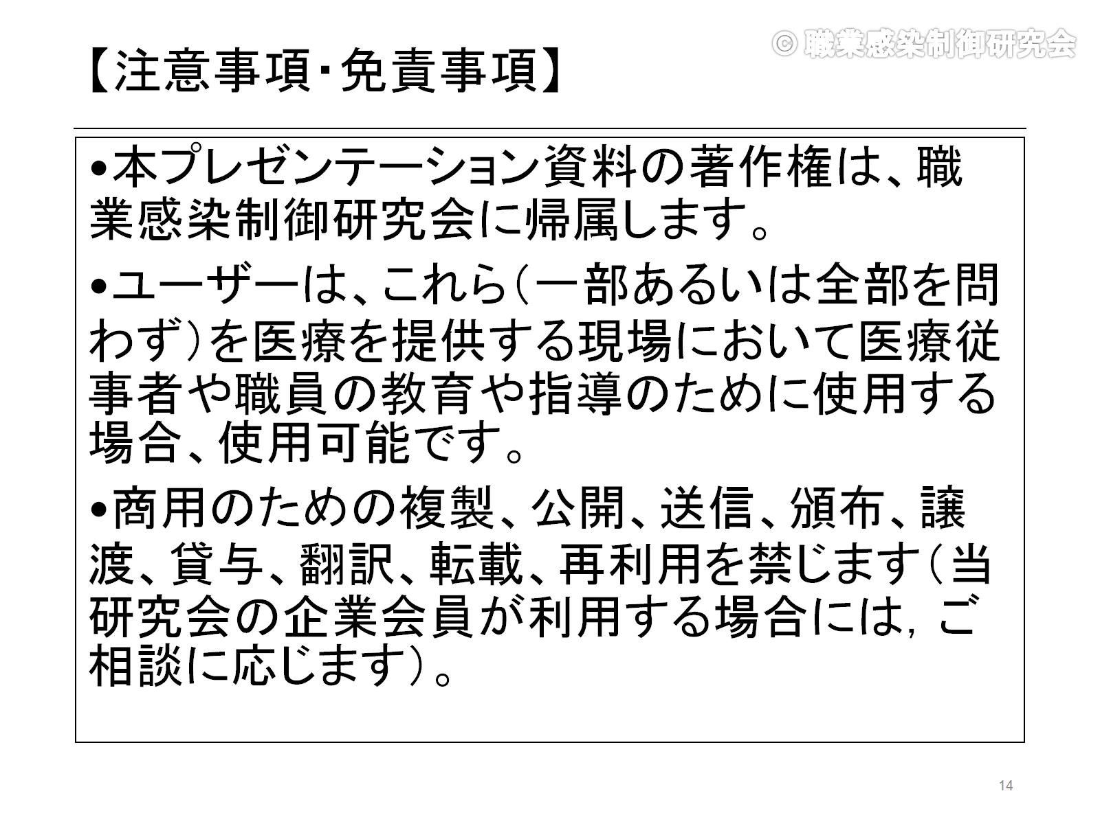
【注意事項・免責事項】

